Slide 1


面向移动GUI智能体评测的
应用状态污染检测和恢复方法研究
汇报人：苏思源
指导教师：周扬帆
日期：2026-11-03

Slide 2

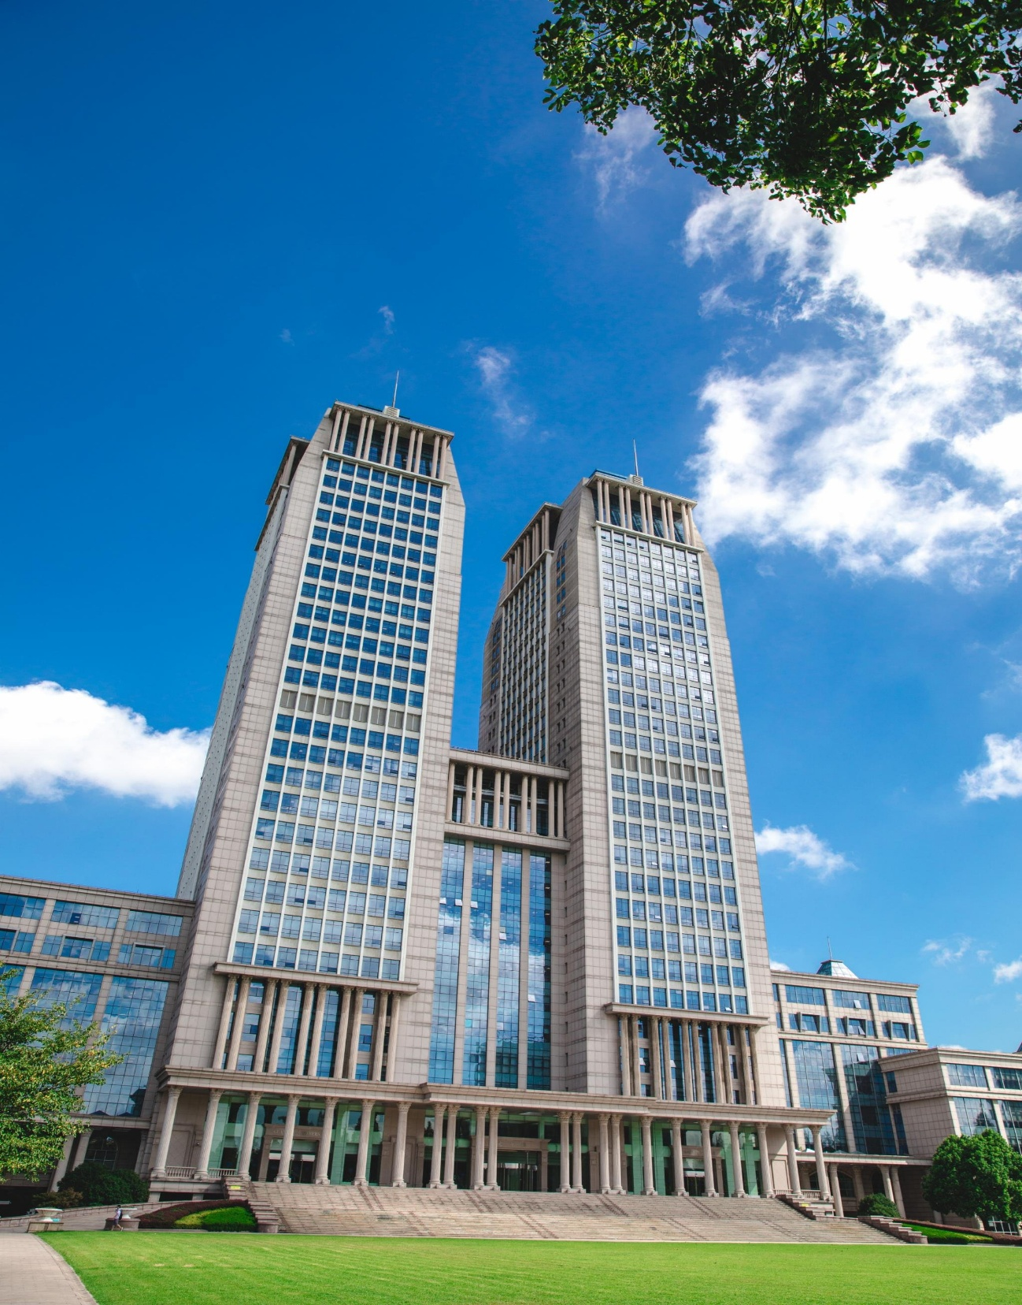



FUDAN UNIVERSITY
01
研究背景
目录
02
研究目的
CONTENTS
03
现有成果
04
研究结论

Slide 3
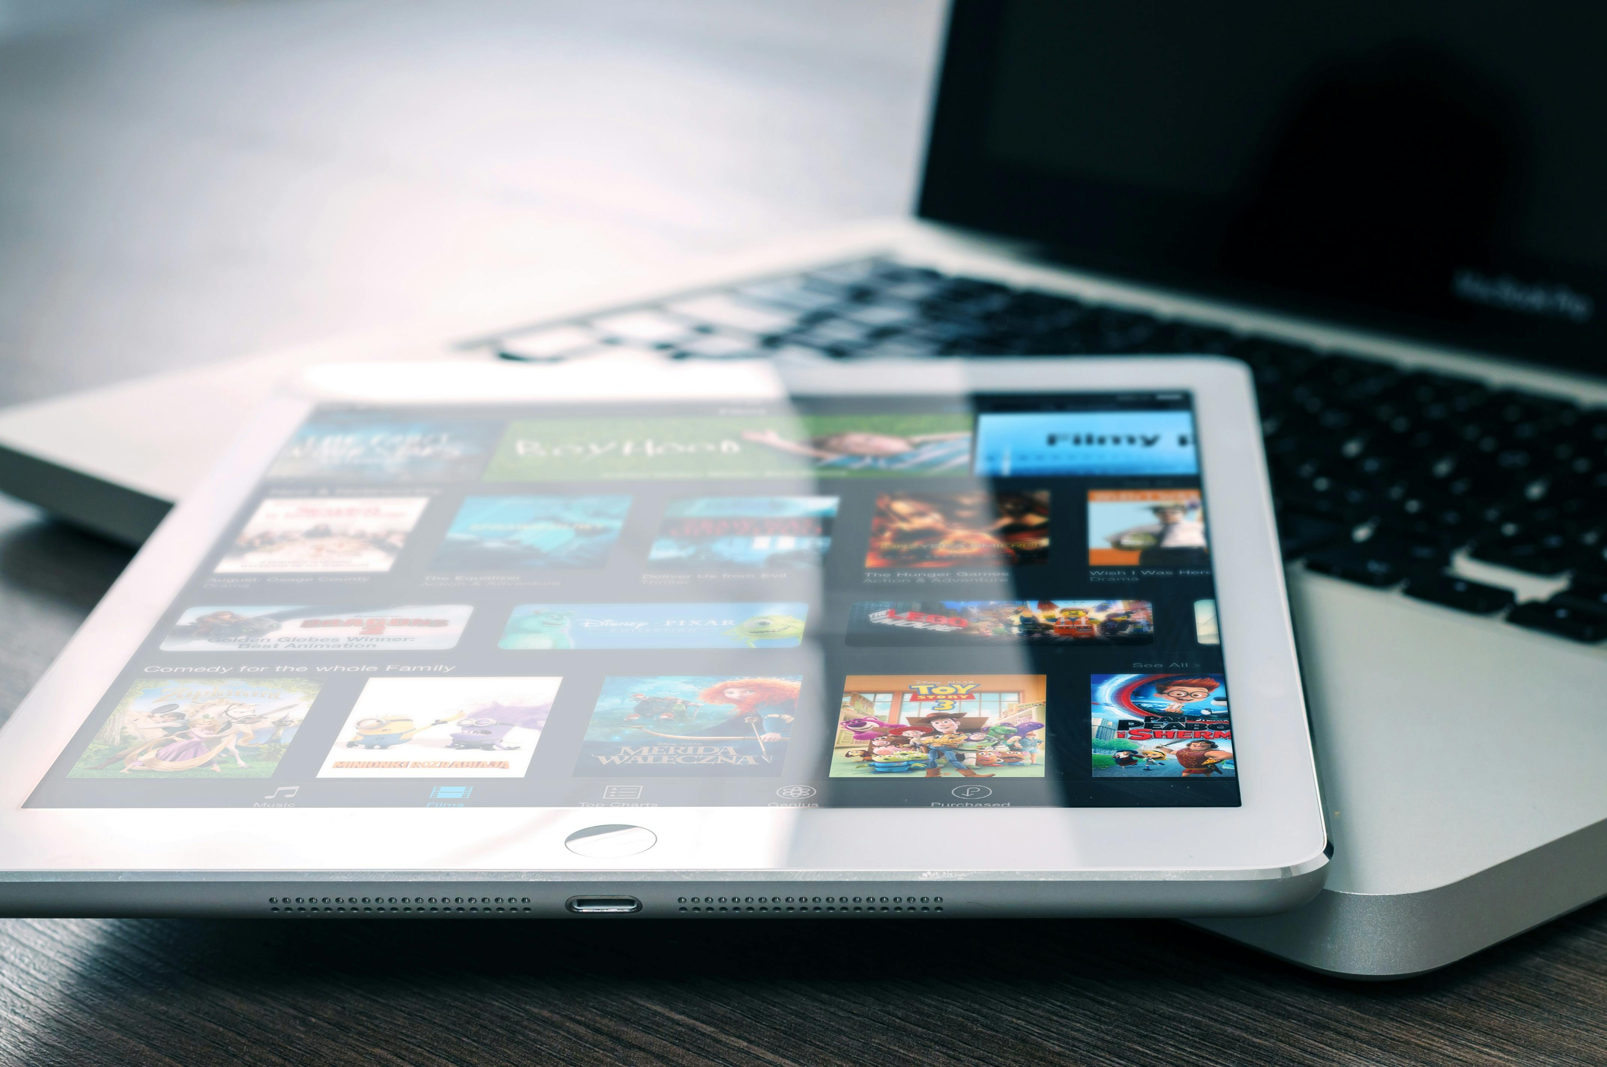
研究背景
FUDAN UNIVERSITY
01 基于GUI的交互
能随着个人计算机的普及和移动互联网的流行，人们的工作和生活越来越依赖各种应用程序（APP）。其主要交互形式是通过图形用户界面（GUI）
GUI交互是人机交互最普及的形式
随着多模态技术的发展，交互正在从手动操作GUI向自然语言指令的交互演进。

Slide 4
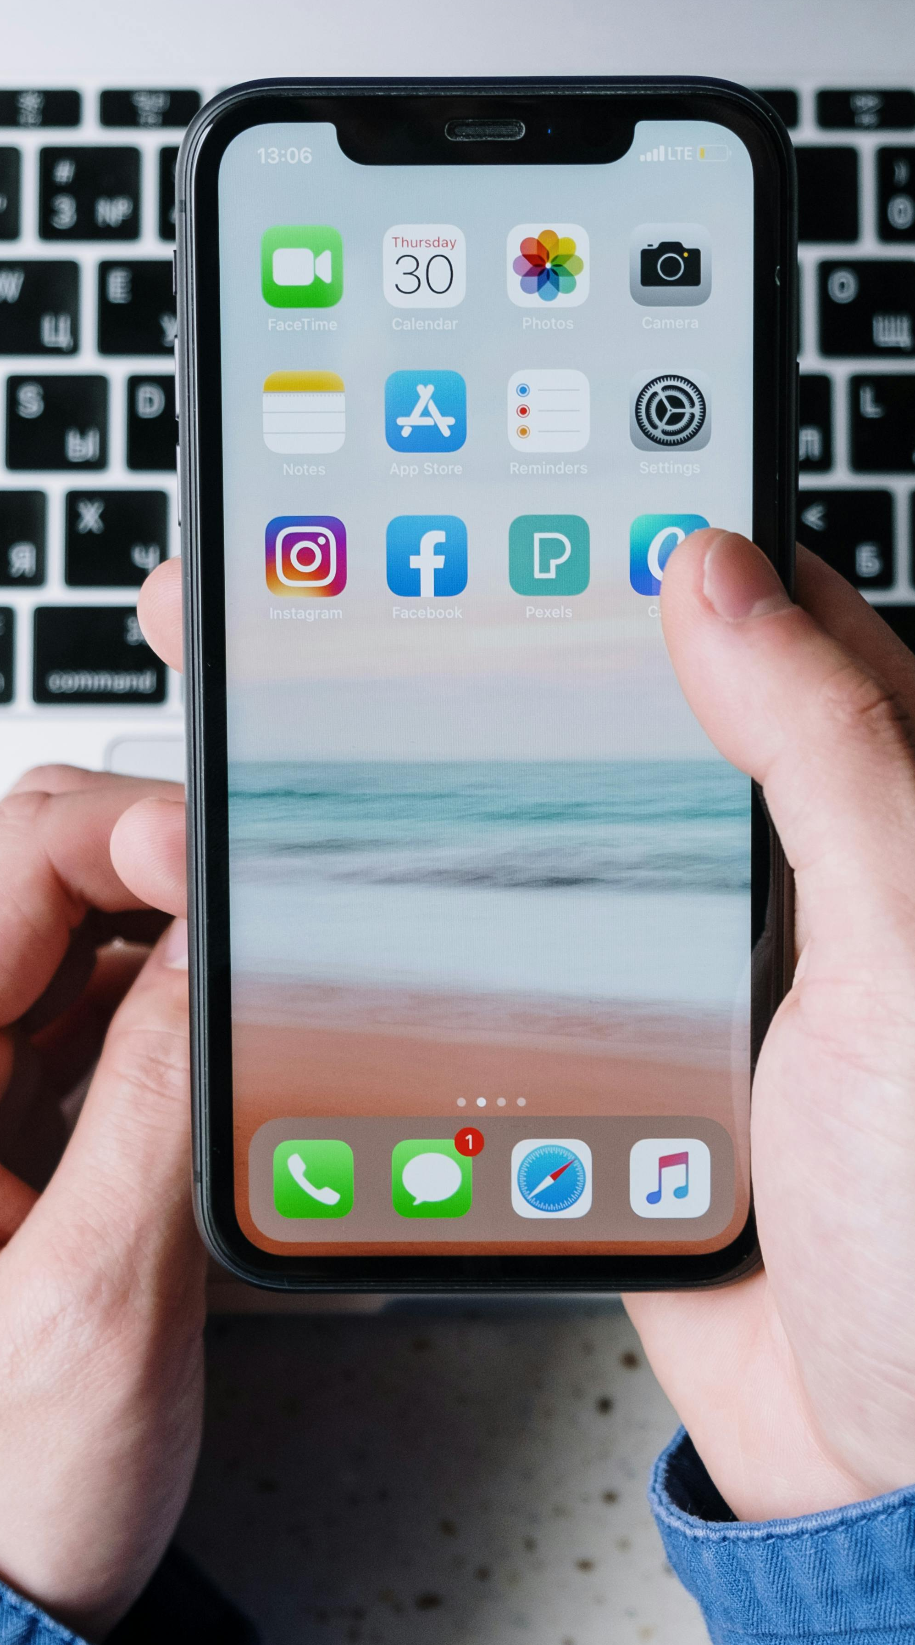
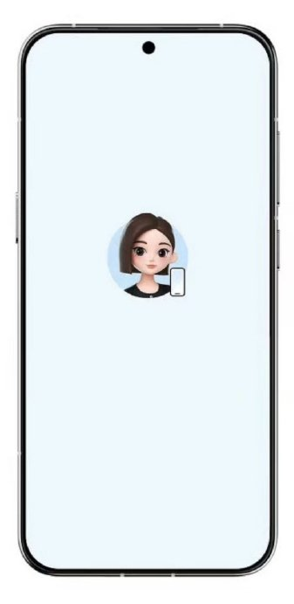
研究背景
FUDAN UNIVERSITY
02 GUI Agent是什么
智能体（Agent）是能够感知环境、自主决策并采取行动以实现特定目标的人工智能实体。
GUI Agent是能看懂手机屏幕、自动操作 App 完成任务的智能体，是当前多模态大模型落地的重要方向，也是智能体能力评测的核心对象。
→
时下热门的“豆包手机”属于AI Agent。GUI Agent则强调在GUI上理解与交互的能力。

Slide 5
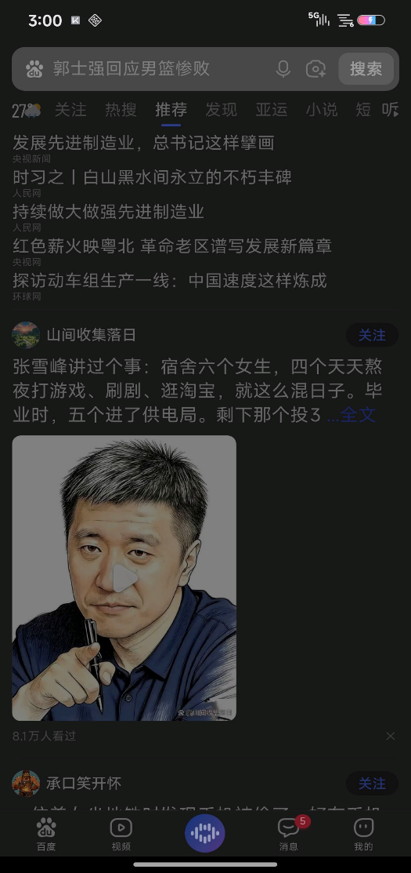
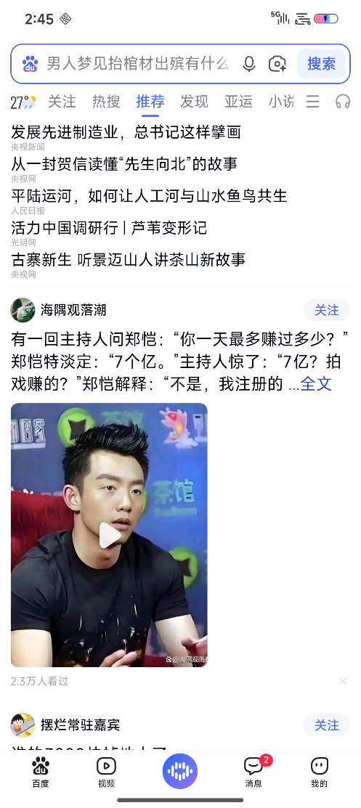
研究背景
FUDAN UNIVERSITY
03 Benchmark困境：状态污染
Benchmark 包含上百个任务，按顺序交给 Agent 执行，每个任务独立打分（成功或失败），最终统计平均成功率来衡量 Agent 的能力。
状态污染是指前一个任务的执行会改变 App 的持久化状态（设置、好友关系、搜索历史、消息记录等），导致后一个任务的起始条件与设计预期不符。
案例：百度浏览器夜间模式前一任务开启夜间模式后，后续任务一打开就是暗色界面。按 Home 回桌面无法清除 App 内部设置，必须进入 App 设置关闭夜间模式。
Benchmark实际执行中任务会发生状态污染，本研究探索状态污染的自动检测与恢复。

Slide 6


研究目的
FUDAN UNIVERSITY
拟解决的科学问题
01
怎么检测？ 给定一段任务执行轨迹，判断哪些持久化状态被前一个任务改变了。
01
01
怎么恢复？ 针对检测到的污染，生成可执行的恢复步骤，且不能引入新的污染。
02
01
01
01
怎么执行？ 恢复操作在真实设备上能否成功执行，执行后状态是否真的回到预期。
03

Slide 7
现有成果
FUDAN UNIVERSITY
01 问题验证
02 方法验证
平台：MobileBench-OL真机实验
规模：310个任务，12款APP，2个模型
设计：规范序vs乱序，清理vs不清理
结论：在存在污染状态残留时，任务的成功率会下降12%-15%
设计了端到端的污染恢复Agent系统
端到端恢复成功率63.2%
一次恢复任务平均迭代 1.51 轮
8 类故障注入全部正确处理
未清除的污染不会被误判为已恢复
已完成问题存在性验证与方法初步验证
恢复 pipeline 可端到端运行
后续优化恢复成功率与执行效率

Slide 8
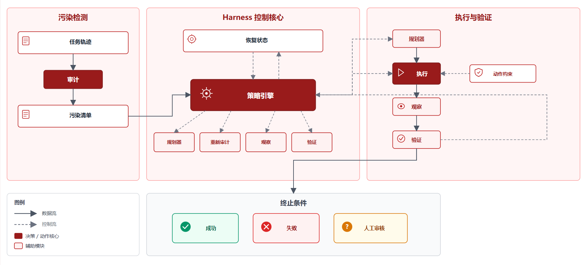
现有成果
FUDAN UNIVERSITY
污染检测 → 恢复生成 → 执行与验证三阶段闭环，由确定性策略引擎驱动控制流。

Slide 9
研究结论
FUDAN UNIVERSITY
总结
01
提出了 GUI 智能体评测中的「应用状态污染」问题，揭示了执行任务时持久化状态残留对后继任务评测结果影响。
01
设计了检测—生成—执行三阶段恢复架构，结合大模型的推断与生成能力，实现了跨任务的自动化状态恢复。
02
01
01
推动了 GUI 智能体评测承认任务间存在状态污染，为提升在线评测的可信度与可复现性提供了可行路径。
03

Slide 10
参考文献
FUDAN UNIVERSITY
Hong W, Wang W, Jin Q, et al. CogAgent: A Visual Language Model for GUI Agents[C]. Advances in Neural Information Processing Systems (NeurIPS), 2024.
Rawles C, Li A, Rodríguez D, et al. Android in the Wild: A Large-Scale Dataset for Android Device Control[C]. Advances in Neural Information Processing Systems (NeurIPS) Datasets and Benchmarks Track, 2023.
Feng Y, Zhang X, et al. MobileBench-OL: A Comprehensive Chinese Benchmark for Evaluating Mobile GUI Agents in Real-World Environment[C]. Findings of the Association for Computational Linguistics (ACL), 2026.
Zhao M, Li J, et al. UI-TARS: A Visual Language Agent for General GUI Understanding and Interaction[C]. International Conference on Learning Representations (ICLR), 2025.

Slide 11
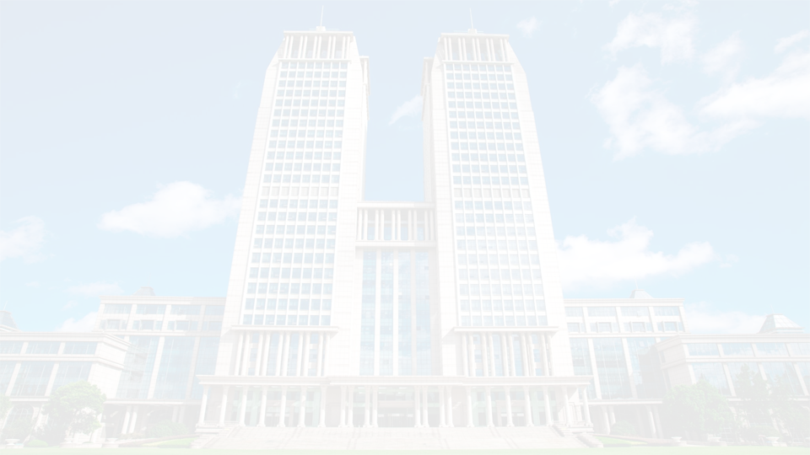
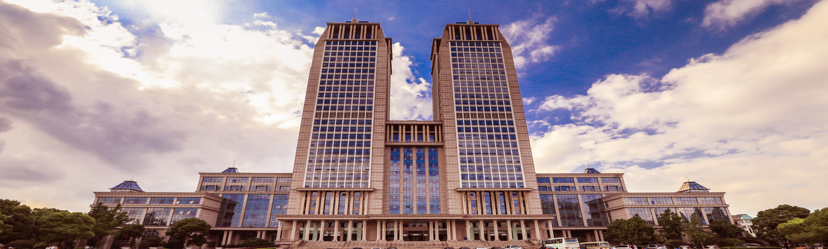

汇报结束 感谢聆听！
THANKS FOR YOUR LISTENING!
汇报人：苏思源
指导教师：周扬帆
日期：2026-11-03

